Slide 1
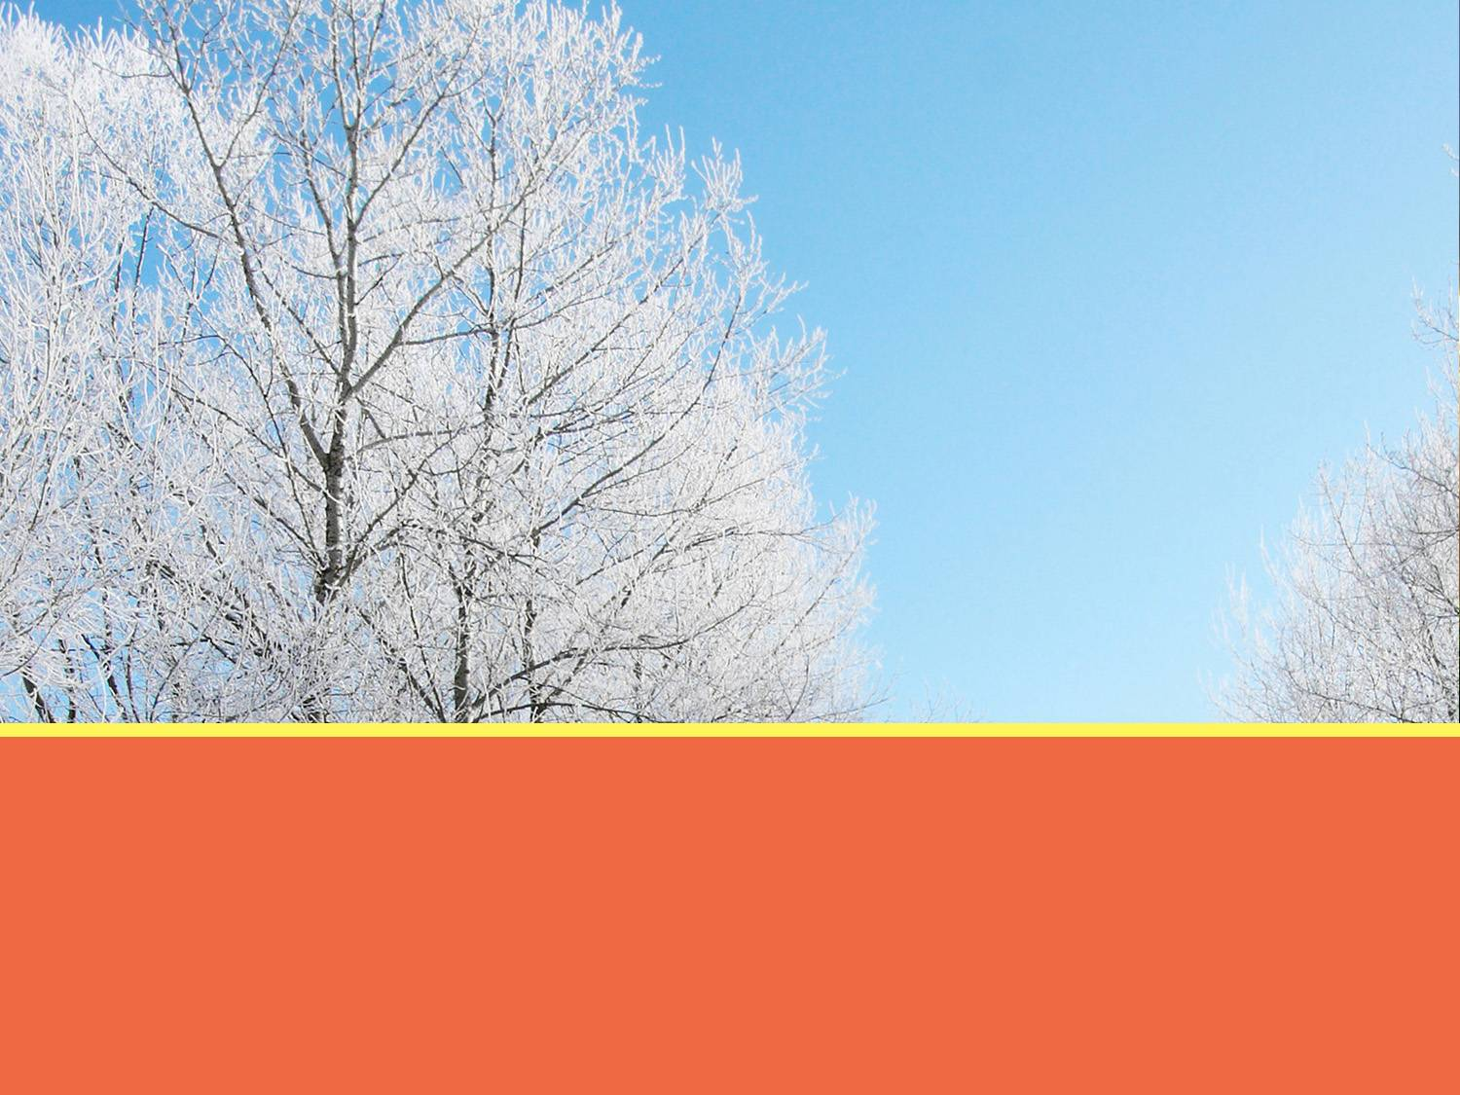
第7课 诗三首—归园田居（其一）

Slide 2
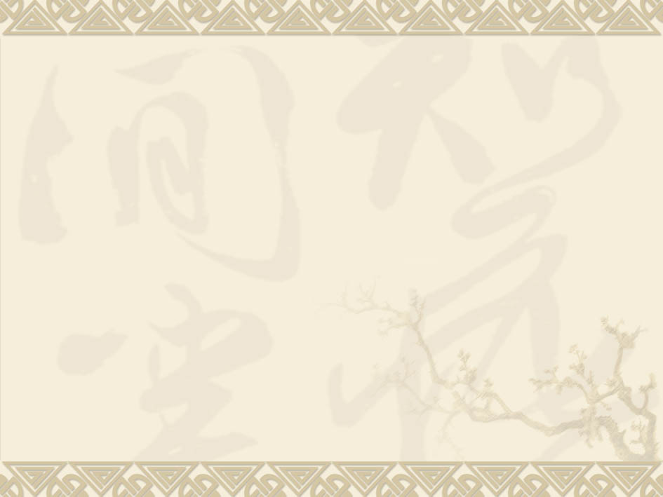
诗人介绍
（365～427）中国晋 宋时 期 文学 家，号为靖节先生。一名潜 ，字元亮 。浔阳柴桑（今江西九江西南）人。陶渊明出身于没落的仕宦家庭 。由于儒道思想的矛盾性，时官时隐，举棋不定。后期（41岁以后）陶渊明因时局动荡，仕途险恶，以及官场政治腐败，门阀制度森严而对现实极端不满，毅然辞官归隐，与官场彻底决裂。陶渊明的创作包括诗歌和文章两大部分，而以后期的诗歌成就最高。

Slide 3
五斗米的故事
义熙元年（405）8月的一天，担任彭泽县令的陶渊明听说郡里派了督邮（代表太守督察各地的官员）来县巡视。县吏劝他穿戴整齐的官服去迎见督邮。陶渊明生平最恨那些狐假虎威，以督邮为名敲诈勒索的官员，气愤地说：“我决不能为五斗米（指俸禄）折腰，去迎奉伺候这种乡里小人。”他推说在武昌的妹妹病故，要去奔丧；只当了八十多天的彭泽县令就挂冠解绶，辞官归田了。

Slide 4
农居生活
这个时期内，陶渊明依靠劳动度日。除了耕田灌园，还织过席子，打过草鞋，卖过蔬菜。由于农田常遭水、旱、虫灾，加上官府逼租催税，陶渊明一家的生活仍极为困苦，有时处于“夏日抱长饥，寒夜无被眠”的困境。生活尽管困苦，但他固守穷节，不改初衷。有一次，江州刺史檀道济登门拜访。陶渊明已几天揭不开锅，饿得起床也很困难。檀道济劝他再入仕途，陶渊明仍婉言辞谢，并对檀道济派人送来的米和肉，谢绝接受。

Slide 5
陶渊明是汉魏南北朝800年间最杰出的诗人。陶诗今存125首 ，多为五言诗。从内容上可分为饮酒诗 、咏怀诗和田园诗三大类。陶渊明的田园诗数量最多，成就最高。这类诗充分表现了诗人鄙夷功名利禄的高远志趣和守志不阿的高尚节操；充分表现了诗人对黑暗官场的极端憎恶和彻底决裂；充分表现了诗人对淳朴的田园生活的热爱，对劳动的认识和对劳动人民的友好感情；充分表现了诗人对理想世界的追求和向往。陶渊明的田园诗中也有一些是反映自己晚年困顿状况的，可使我们间接地了解到当时农民阶级的悲惨生活。它以纯朴自然的语言、高远拔俗的意境，为中国诗坛开辟了新天地，并直接影响到唐代田园诗派。陶渊明现存文章有辞赋3篇、韵文5篇 、散文4篇 ，共计12篇。总的来说，陶文数量和成就都不及陶诗。

Slide 6
山水田园诗发展脉络
晋 陶渊明田园诗
南朝·宋 谢灵运 山水诗
唐
王维 孟浩然
山水田园诗

Slide 7
归
园
田
居
陶
渊
明
少无适俗韵，性本爱丘山。
误落尘网中，一去三十年。
羁鸟恋旧林，池鱼思故渊。
开荒南野际，守拙归园田。
方宅十余亩，草屋八九间。
榆柳荫后檐，桃李罗堂前。
暧暧远人村，依依墟里烟。
狗吠深巷中，鸡鸣桑树巅。
户庭无尘杂，虚室有余闲。
久在樊笼里，复得返自然。

Slide 8
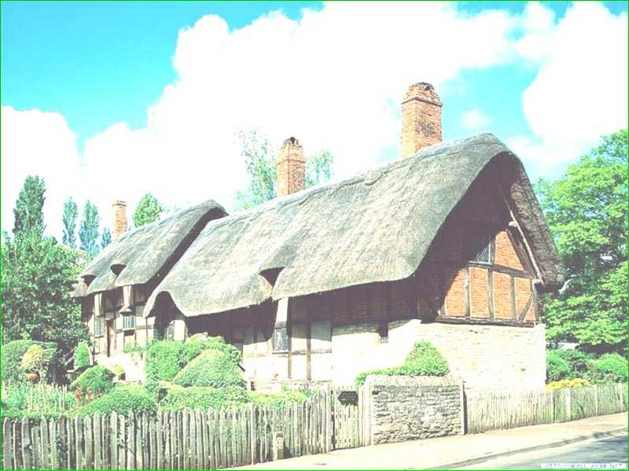
诵读
诗歌朗读，同时解决难读的字词和注意朗读的节奏和感情。
羁鸟
荫后檐
暧暧
墟
吠
桑颠
樊笼
jī
fèi
yìn
diān
ài
fán
xū

Slide 9
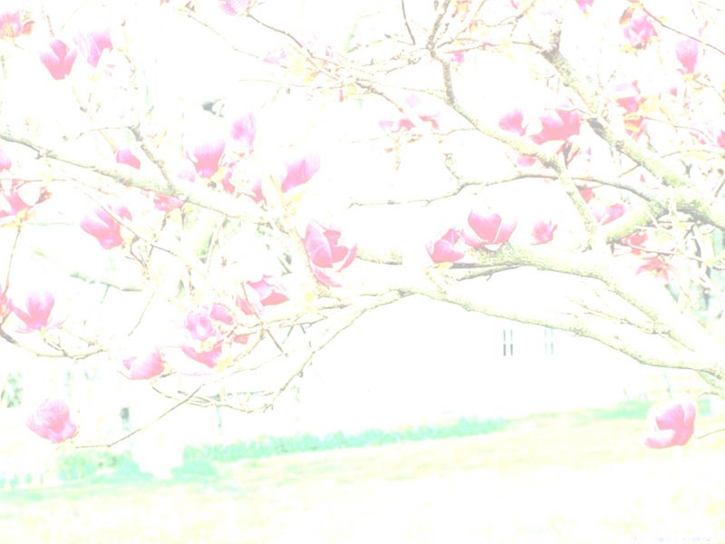
归 园 田 居
少无适俗韵，性本爱丘山。
误落尘网中，一去三十年
羁鸟恋旧林，池鱼思故渊。
开荒南野际，守拙归园田。
方宅十余亩，草屋八九间。
榆柳荫后檐，桃李罗堂前。
暧暧远人村，依依墟里烟。
狗吠深巷中，鸡鸣桑树颠。
户庭无尘杂，虚室有余闲。
久在樊笼里，复得返自然。
适：适应，迎合。
韵：气质，本性。
羁鸟：笼中鸟。
拙：愚拙。
荫：遮盖。
暧暧：昏暗、模糊。
依依，轻柔缓慢的上 升。
墟：集市
既可理解为自然界，又可理解为田园生活。

Slide 10
重点字词解释
韵：气质，品性。
丘山：山林，泛指大自然。
去：离开
尘网：像罗网一样束缚人的尘世，这里指仕途官场。
羁鸟：羁，马笼头，引申为束缚，这里羁鸟指被关在笼子中的鸟。
池鱼：养在池中的鱼。

Slide 11
拙：本义是“笨”，也作谦词，这里取其引伸义，即原始的，本真的。
暧暧：昏暗、模糊不清的样子。
依依：轻柔的样子。
无尘杂：没有世俗琐碎的事情烦扰。
有余闲：有空闲的时间。

Slide 12
古今异义
古义：轻柔而缓慢的飘升
依依
今义：形容留恋，不容分离
古义：田园生活，自然的本性
自然
今义：自然界，理所应当的
省 略 句
（状语后置）
开荒（于）南野际
狗吠（于）深巷中
鸡鸣（于）桑树颠

Slide 13

少无适欲韵，性本爱丘山。
从小没有投合世俗的气质，
性格本来就爱好山野。
误落尘网中，一去三十年。
错误地陷落在尘世的罗网里，
一离开就是十三年。
羁鸟恋旧林，池鱼思故渊。
关在笼中的鸟儿依恋居住过的树林，
养在池中的鱼儿思念生活过的深潭。
开荒南野际，守拙归园田。
到南边的原野里去开荒，
保守愚拙的心性回家耕种田园。
方宅十余亩，草屋八九间。
住宅四周有十多亩地，
茅草房子有八、九间。
榆柳荫后檐，桃李罗堂前。
榆树、柳树遮掩着后檐，
桃树、李树罗列在堂前。
暧暧远人村，依依墟里烟。
远远的住人村落依稀可见，
村落上的炊烟随风轻柔地飘扬。
狗吠深巷中，鸡鸣桑树颠。
狗在深巷里叫，鸡在桑树顶鸣。
户庭无尘杂，虚室有余闲。
门庭里没有世俗琐杂的事情烦扰，
空房中有的是空闲的时间。
久在樊笼里，复得返自然。
长久地困在官场笼子里面，现在总算又能够返回到大自然了。

Slide 14

归园田居
（前六句） （中十句） （后四句）
误落尘网 景物优美 村居闲适
渴归自然 心旷神怡 复返自然
直抒胸臆，以喻过渡
描图绘景，借景抒情
呼应开头，一气呵成
主旨：
手法：
厌恶官场 向往田园
比喻生动 借景抒情

Slide 15
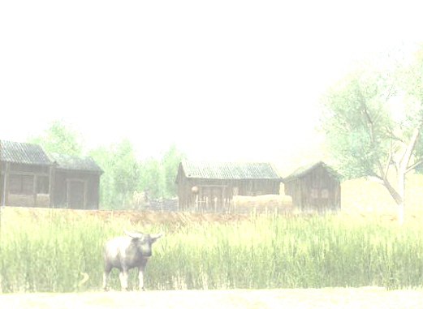
整体把握诗歌内容
1.自由诵读，根据注释及手头资料疏通课文。
2.“归园田居” 题眼是哪个字？
归

Slide 16
探究、合作
以“归” 字为核心解读诗歌。
1.从何而归？ 2.为何而归？
3.归向何处？ 4.归去如何？

Slide 17
归 园 田 居
摒弃世俗，回归本性
近景 远景
田园美景，村居之乐
本性复苏，心旷神怡

Slide 18
一、 1.陶渊明笔下的田风光美在哪里？
研究、思考、讨论
恬静幽美、清新喜人
动静结合、和谐成趣
朴素自然、平静安详

Slide 19
2、诗人选取了哪些景物来表现田园风光？
土地、草屋
榆柳、桃李
村庄、炊烟
狗吠、鸡鸣
近
视觉
静
寓情于景
远
动
听觉
3、这些景物所构成的画面有什么特点？
恬静、朴素、和谐而有生机。

Slide 20
二、这首诗表现了诗人怎样
的心情？是如何表现的？
表现了诗人厌恶官场、回归自然的心情。
诗人用“误落尘网中，一去三十年”、“羁鸟恋旧林，池鱼思故渊”、“久在樊笼里，复得返自然”这些诗句来表现他的心情。他把官场比作“尘网”、“樊笼”，显示他对官场的厌恶，把自己比作“羁鸟”、“池鱼”，把园田生活比作“旧林”、“故渊”，显示他本性超凡脱俗，对自然无比留恋。

Slide 21
请找出田园农家生活的句子：
方宅十余亩，草屋八九间。
榆柳荫后檐，桃李罗堂前。
暧暧远人村，依依墟里烟。
狗吠深巷中，鸡鸣桑树颠。

Slide 22
情 境 复 原
1.从何而归?
尘网樊笼
官场生活－喻
情－厌恶悔恨
2.为何而归?
A、少无适俗韵：
性本爱丘山：
显示了不同流俗的高尚情操
表明归隐田园的意向。
保持自己高尚的节操和自由的品性
B、守拙归园田 ：

Slide 23


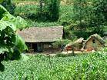
3.归向何处？
“守拙归园田”
4.归去如何?
所感：
无尘杂/有余闲/久/复
思考:从中可以见出作者的人格倾向和 精神追求是怎样的?
明确:厌恶官场,热爱田园,
追求精神上的自由和独立!

Slide 24
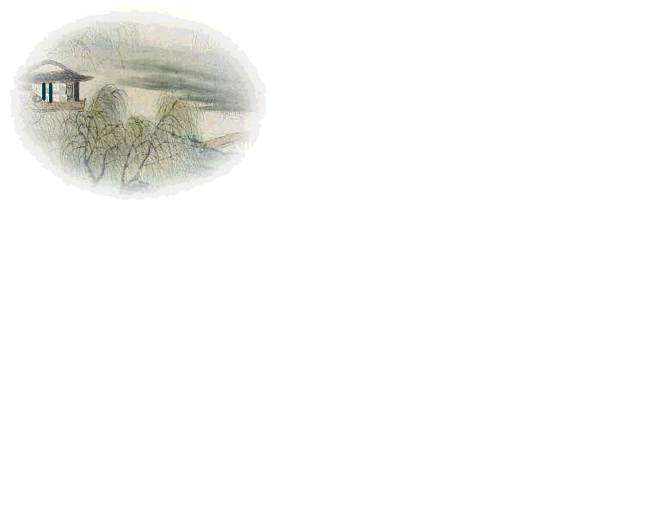

从何而归?
尘网、樊笼
羁鸟、池鱼
官场
自己
表达了作者怎样的感情？
对官场生活的厌恶
诗中还有哪些词语能表达自己对官场生活的厌恶？
误落
久在

Slide 25
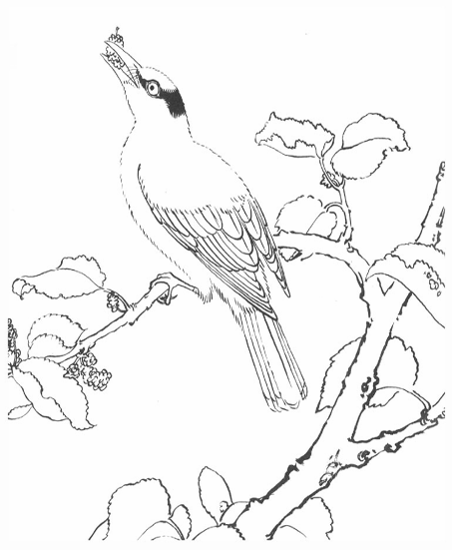
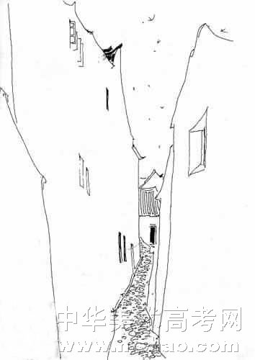
白描 原是中国画的一种技法，指描绘人物和花卉时用墨线勾勒物象，不着颜色，称为“单线平涂”法。它源于古代的“白画”。 在文学创作上，“白描”作为一种表现方法。
是指用最简练的笔墨，不加烘托，描画出鲜明生动的形象。

Slide 26
诗人描写到了哪些田园景色？是如何描绘的？这些田园景色有何特点？结合诗句具体分析 。
方宅
草屋
榆柳
白描
手法
见
静
桃李
村庄
衬
炊烟
狗吠
听
动
鸡鸣

Slide 27
诗人描写到了哪些田园景色？是如何描绘的？这些田园景色有何特点？表现了诗人怎样的心情？
方宅
清幽
优美
安定
和谐
和平
宁静
草屋
恬淡
舒畅
情语
景语
榆柳
白描
手法
见
静
桃李
村庄
衬
炊烟
对田园生活的热爱
狗吠
听
动
鸡鸣

Slide 28


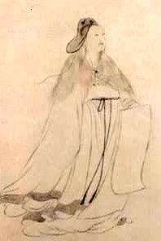

总结并试背课文
归 园 田 居
爱丘山
田园：
闲适、幽美
官场：
尘网
黑暗
厌
恋
方宅 草屋
榆柳 桃李
村庄 炊烟
狗吠 鸡鸣
恋
弃
归
归
无尘杂
总结：樊笼
自然
有余闲

Slide 29
小结：
在这首诗里，我们所接触到的不是互不相关的方宅草屋、榆柳桃李、傍晚的村落、墟里的炊烟、深巷中的狗吠、桑树颠的鸡鸣，而是由这些具体的景物构成的一种宁静安谧、纯朴自然的意境，使人深深体味到作者那淡泊恬静的生活情趣，真正达到了情景交融的至臻完美的艺术境界。

Slide 30
小结诗歌的艺术技巧
1、巧用比喻、对比、双关等。
2、景物描写采用白描手法，融情于
景。

Slide 31
陶诗的“人性之光”
不沉迷物欲，崇尚精神。
不摧眉折腰，坚守节操。
不随波逐流，坚守本性。

Slide 32


